Slide 1
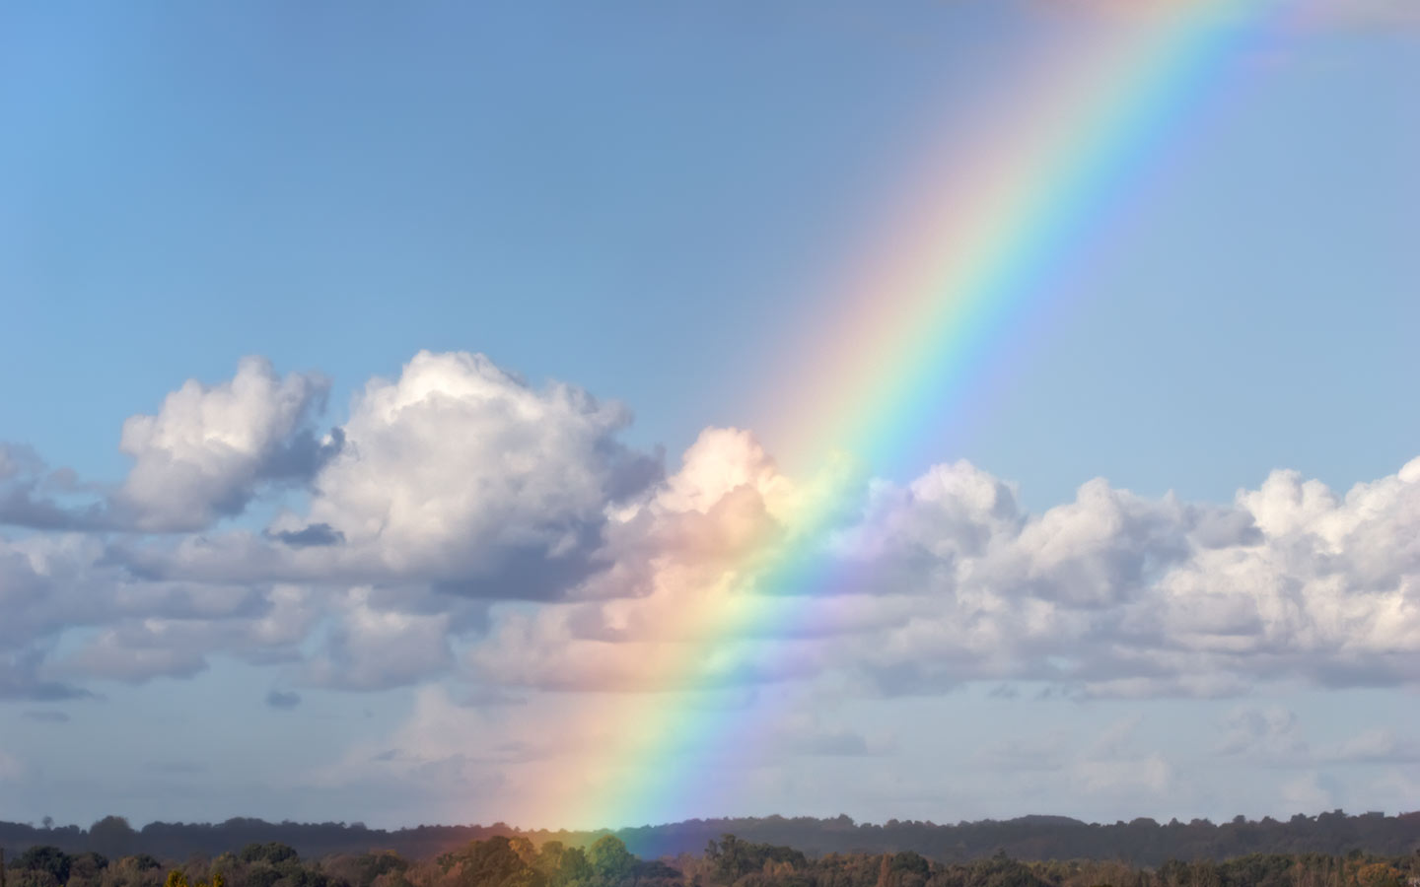
하나님이 꿈꾸는 교회
Church of God’s Dreams

Slide 2
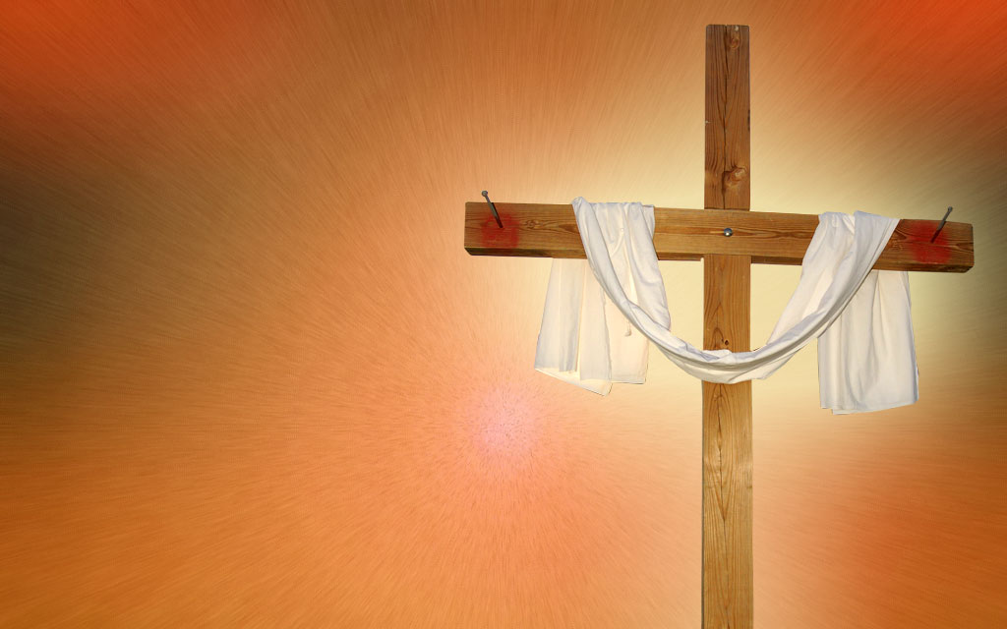
Worship
In Spirit
and Truth

Slide 3
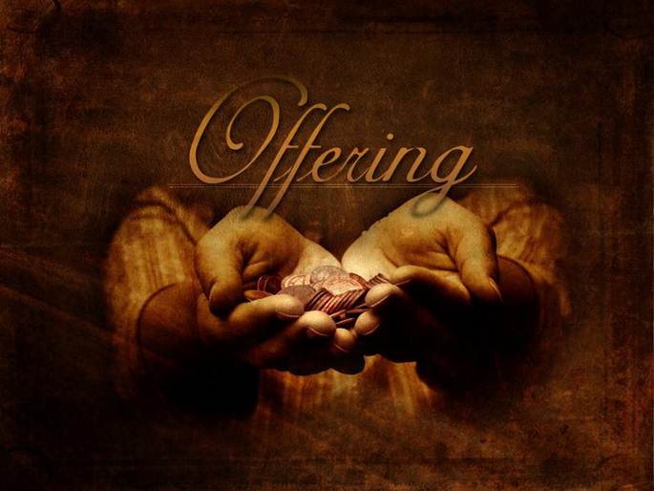

Slide 11
Offertory prayer
김순배 강도사

Slide 18
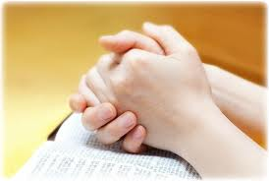
Prayer
다같이

Slide 19
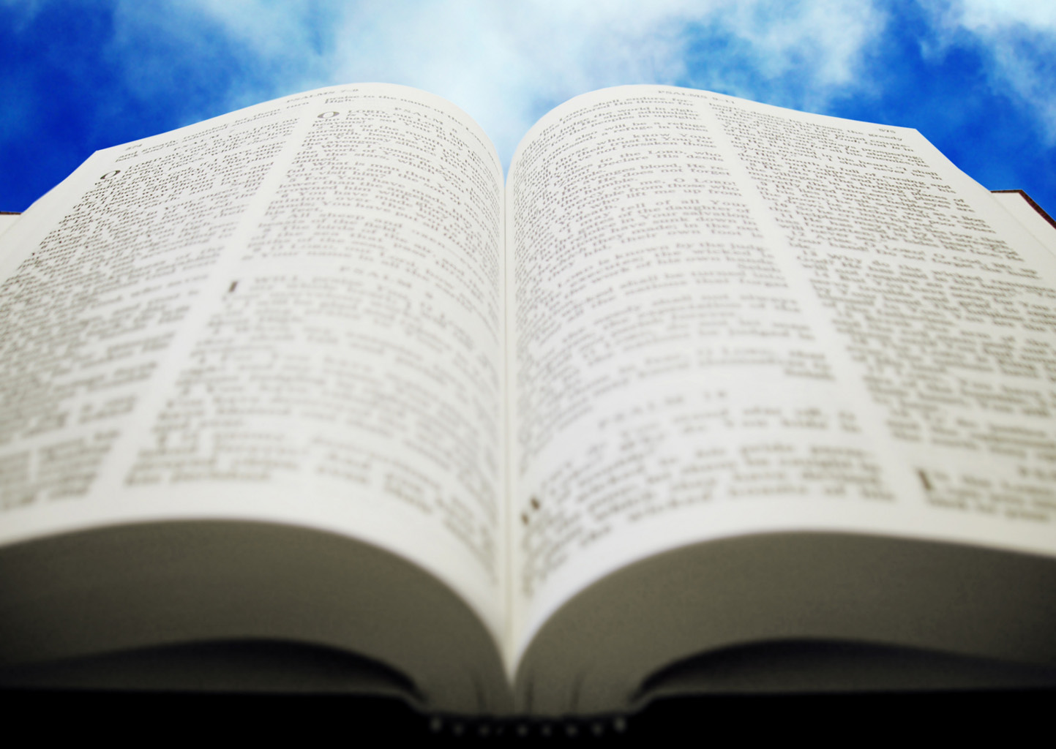
히브리서
9:1-15

Slide 20
(히 9:1) 첫 언약에도 섬기는 예법과 세상에 속한 성소가 있더라 (히 9:2) 예비한 첫 장막이 있고 그 안에 등잔대와 상과 진설병이 있으니 이는 성소라 일컫고 (히 9:3) 또 둘째 휘장 뒤에 있는 장막을 지성소라 일컫나니 (히 9:4) 금 향로와 사면을 금으로 싼 언약궤가 있고 그 안에 만나를 담은 금 항아리와 아론의 싹난 지팡이와 언약의 돌판들이 있고

Slide 21
(히 9:5) 그 위에 속죄소를 덮는 영광의 그룹들이 있으니 이것들에 관하여는 이제 낱낱이 말할 수 없노라 (히 9:6) 이 모든 것을 이같이 예비하였으니 제사장들이 항상 첫 장막에 들어가 섬기는 예식을 행하고 (히 9:7) 오직 둘째 장막은 대제사장이 홀로 일 년에 한 번 들어가되 자기와 백성의 허물을 위하여 드리는 피 없이는 아니하나니

Slide 22
(히 9:8) 성령이 이로써 보이신 것은 첫 장막이 서 있을 동안에는 성소에 들어가는 길이 아직 나타나지 아니한 것이라 (히 9:9) 이 장막은 현재까지의 비유니 이에 따라 드리는 예물과 제사는 섬기는 자를 그 양심상 온전하게 할 수 없나니 (히 9:10) 이런 것은 먹고 마시는 것과 여러 가지 씻는 것과 함께 육체의 예법일 뿐이며 개혁할 때까지 맡겨 둔 것이니라

Slide 23
(히 9:11) 그리스도께서는 장래 좋은 일의 대제사장으로 오사 손으로 짓지 아니한 것 곧 이 창조에 속하지 아니한 더 크고 온전한 장막으로 말미암아 (히 9:12) 염소와 송아지의 피로 하지 아니하고 오직 자기의 피로 영원한 속죄를 이루사 단번에 성소에 들어가셨느니라

Slide 24
(히 9:13) 염소와 황소의 피와 및 암송아지의 재를 부정한 자에게 뿌려 그 육체를 정결하게 하여 거룩하게 하거든 (히 9:14) 하물며 영원하신 성령으로 말미암아 흠 없는 자기를 하나님께 드린 그리스도의 피가 어찌 너희 양심을 죽은 행실에서 깨끗하게 하고 살아 계신 하나님을 섬기게 하지 못하겠느냐

Slide 25
(히 9:15) 이로 말미암아 그는 새 언약의 중보자시니 이는 첫 언약 때에 범한 죄에서 속량하려고 죽으사 부르심을 입은 자로 하여금 영원한 기업의 약속을 얻게 하려 하심이라

Slide 26
(요 10:7) 그러므로 예수께서 다시 이르시되 내가 진실로 진실로 너희에게 말하노니 나는 양의 문이라 (요 10:8) 나보다 먼저 온 자는 다 절도요 강도니 양들이 듣지 아니하였느니라 (요 10:9) 내가 문이니 누구든지 나로 말미암아 들어가면 구원을 받고 또는 들어가며 나오며 꼴을 얻으리라

Slide 27
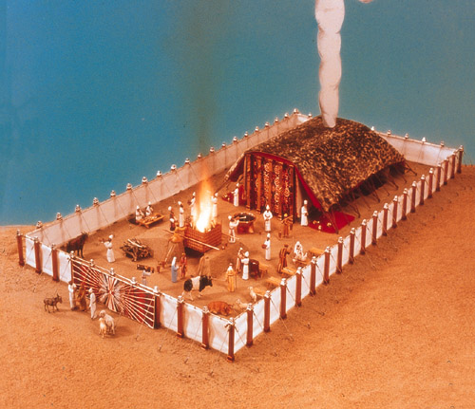

Slide 28
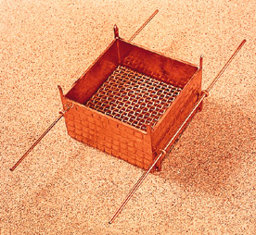

Slide 29
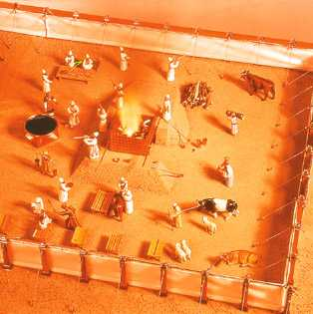

Slide 30
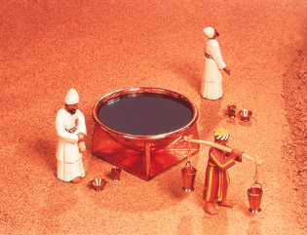

Slide 31
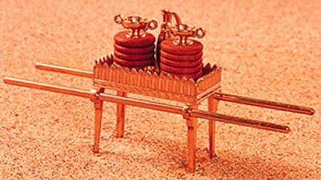

Slide 32
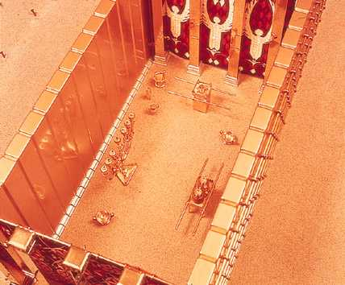

Slide 33
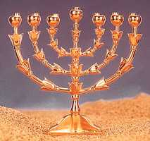

Slide 34
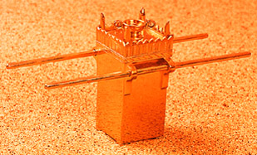

Slide 35
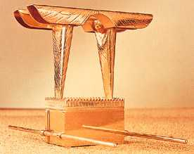

Slide 36
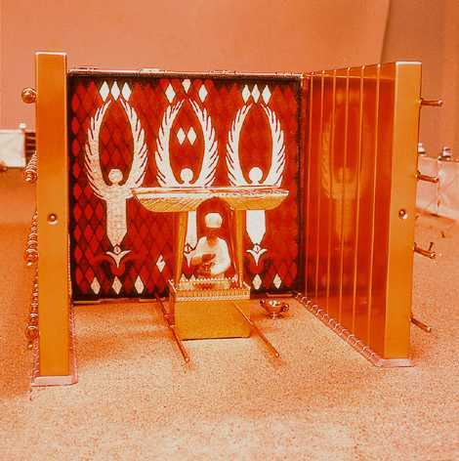

Slide 37
찬양대

Slide 38
D A
D Em7 A7 D
Blessed be the fountain of Blood,
To a world of sinners revealed.
Blessed be the dear Son of God
Only by His stripes we are healed.

Slide 39
G D G E A A7
D Em7 A7 D
Tho’ I’ve wandered far from His fold,
Bringing to my heart pain and woe,
Wash me in the blood of Lamb,
And I shall be whiter than snow.

Slide 40
D A7 D
D G D A7 D
Whiter than the snow, Whiter than the snow;
Wash me in the blood of the Lamb,
And I shall be whiter than snow.

Slide 41
D A
D Em7 A7 D
Thorny was the crown that He wore,
And the Cross His body o’ercame;
Grievous were the sorrows He bore,
But He suffered thus not in vain.

Slide 42
G D G E A A7
D Em7 A7 D
May I to that fountain be led,
Made to cleanse my sins here below;
Wash me in the blood that He shed,
And I shall be whiter than snow.

Slide 43
D A7 D
D G D A7 D
Whiter than the snow, Whiter than the snow;
Wash me in the blood of the Lamb,
And I shall be whiter than snow.

Slide 44
D A
D Em7 A7 D
Father, I have wandered from Thee;
Often has my heart gone astray.
Crimson do my sins seem to me
Water cannot wash them away.

Slide 45
G D G E A A7
D Em7 A7 D
Jesus, to that fountain of Thine,
Leaning on Thy promise I go;
Cleanse me by Thy washing divine,
And I shall be whiter than snow.

Slide 46
D A7 D
D G D A7 D G D
Whiter than the snow, Whiter than the snow;
Wash me in the blood of the Lamb,
And I shall be whiter than snow. Amen.

Slide 47
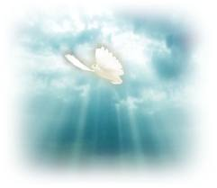
성소의 구조와 의미

Slide 48
Eb Bb7 Eb
Eb Ab Eb Bb7 Eb
When I saw the cleansing fountain
Open wide for all my sin,
I obeyed the Spirit’s wooing,
When He said, Wilt thou be clean?

Slide 49
Eb Bb
Eb Bb7 Eb
I will praise Him! I will praise Him!
Praise the Lamb for sinners slain;
Give Him glory, all ye people,
For His blood can wash away each stain.

Slide 50
Eb Bb7 Eb
Eb Ab Eb Bb7 Eb
Tho’ the way seems straight and narrow,
All I claimed was swept away;
My ambitions, plans, and wishes,
At my feet in ashes lay.

Slide 51
Eb Bb
Eb Bb7 Eb
I will praise Him! I will praise Him!
Praise the Lamb for sinners slain;
Give Him glory, all ye people,
For His blood can wash away each stain.

Slide 52
Eb Bb7 Eb
Eb Ab Eb Bb7 Eb
Then God’s fire upon the altar
Of my heart was set aflame;
I shall never cease to praise Him,
Glory, glory to His name!

Slide 53
Eb Bb
Eb Bb7 Eb
I will praise Him! I will praise Him!
Praise the Lamb for sinners slain;
Give Him glory, all ye people,
For His blood can wash away each stain.

Slide 54
Eb Bb7 Eb
Eb Ab Eb Bb7 Eb
Blessed be the name of Jesus!
I’m so glad He took me in;
He’s forgiven my transgressions,
He has cleansed my heart from sin.

Slide 55
Eb Bb
Eb Bb7 Eb
I will praise Him! I will praise Him!
Praise the Lamb for sinners slain;
Give Him glory, all ye people,
For His blood can wash away each stain.

Slide 56
Eb Bb7 Eb
Eb Ab Eb Bb7 Eb
Glory, glory to the Father!
Glory, glory to the Son!
Glory, glory to the Spirit!
Glory, to the Three in One!

Slide 57
Eb Bb
Eb Bb7 Eb
I will praise Him! I will praise Him!
Praise the Lamb for sinners slain;
Give Him glory, all ye people,
For His blood can wash away each stain.

Slide 58
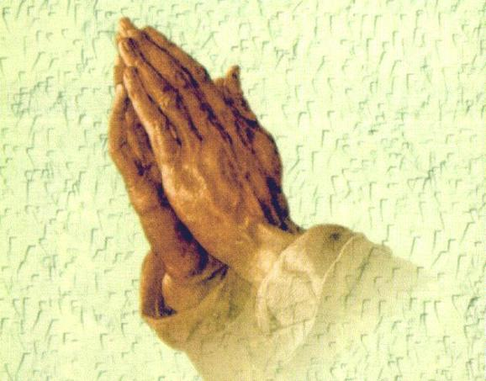
폐회 기도
김순배 강도사

Slide 60
교회 소식
하나님이 꿈꾸시는 교회에 나오셔서 예배드리는 모든 성도님들을 환영합니다.

Slide 64
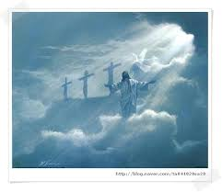
I will be with you always even until the end of the world

